Slide 1

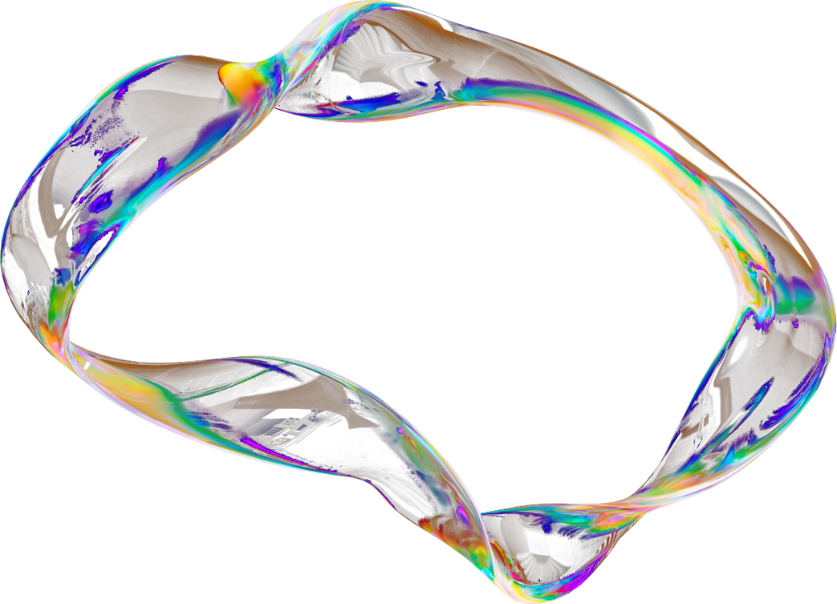
BIG DATA
ANALYSE TEMPS RÉEL METÉO STATION MONTAUDRAN - TOULOUSE
Ettore Carvali
Ha Linh NGUYEN
Université Toulouse Capitole
1

Slide 2



SOMMAIRE
1) Contexte et Objectif
2) Architecture mise en place
3) Choix Techniques
4) Résultats des requêtes
2

Slide 3
CONTEXTE
OBJECTIF
Dans ce projet, nous avons choisis de traiter les données du capteur n°12 situé plus précisement dans le quartier Montaudran de Toulouse.
Ce capteur fait partie d'un réseau de stations météo situées sur la métropole Toulousaine
Le but de ce projet est de pouvoir mettre en place une application de collecte, de stockage et d’analyse en temps réel des données météos du quartier de Montaudran à l’aide d’une architecture serverless sur AWS.
3

Slide 4


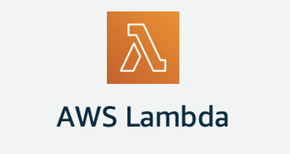
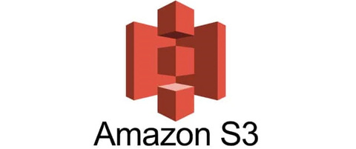
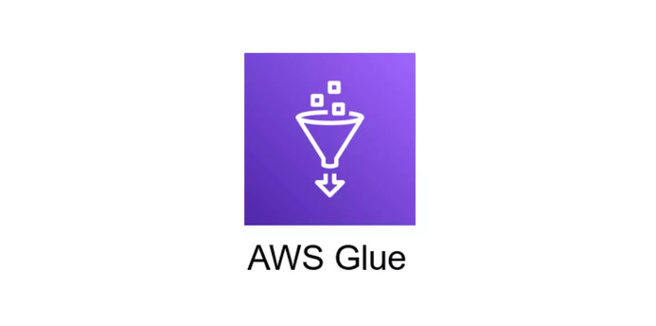


ARCHITECTURE MISE EN PLACE
planifier
stocker les données
ingestion des données
transformer les données
exécuter les requêtes
identifier schéma
4

Slide 5
CHOIX TECHNIQUES
  Déploiment de 3 buckets :
  meteo-raw
  meteo-processed
  athena-query-10023
  Déploiement de la base de données Glue ainsi que le Glue crawler
  Déploiment de la fonction lambda
  Déploiement de l’Event Bridge tout les 15 mins pour le temps réel
  Puis execution de la fonction lambda
  Déploiement des 5 requetes SQL sur Athéna
  Une fois l’ensemble les ressources déployer, on exécute la fonction lambda, le crawler et les requetes sur Athéna
  On récupère les résultats des requetes sur des fichiers csv dans cloud9 ainsi que sur le bucket Athena-query-10023
5

Slide 6
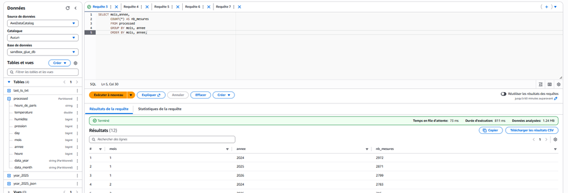
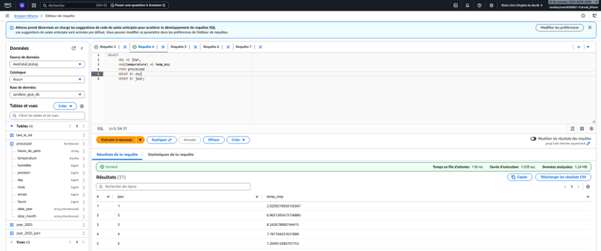
RÉSULTATS DES REQUÊTES
6

Slide 7
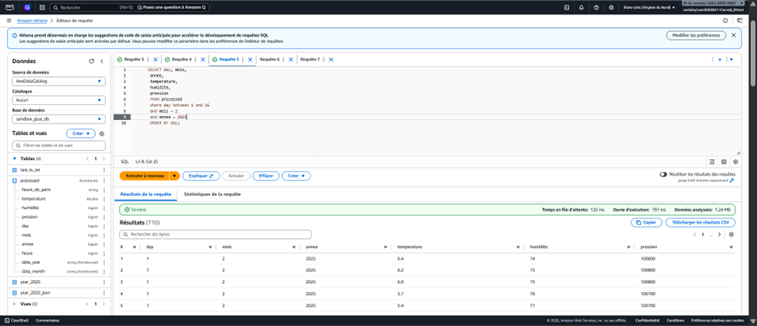
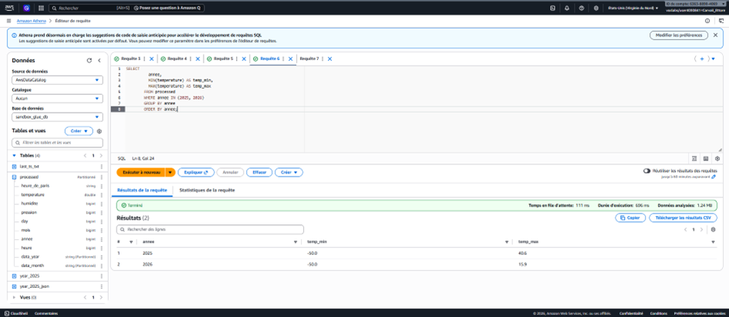
RÉSULTATS DES REQUÊTES
7

Slide 8
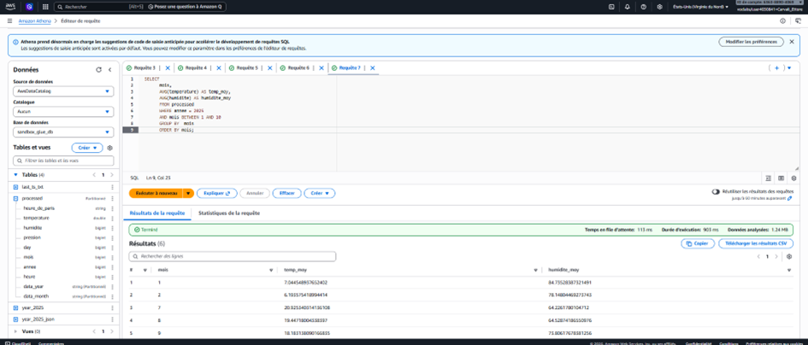
RÉSULTATS DES REQUÊTES
8

Slide 9
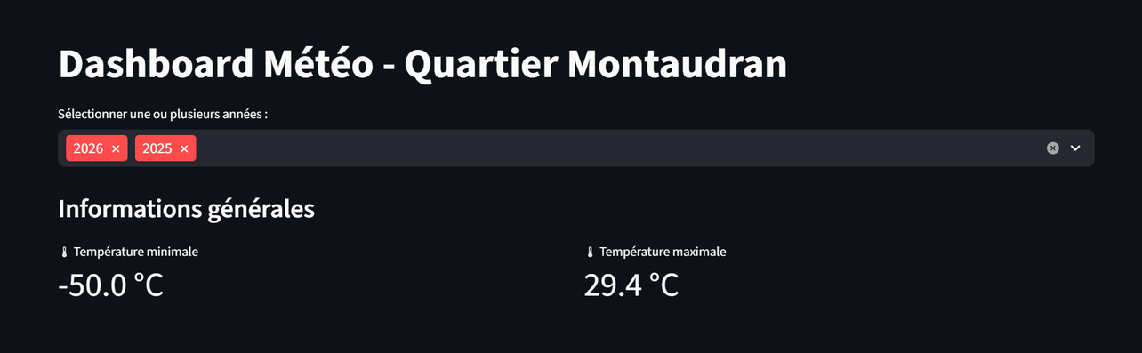
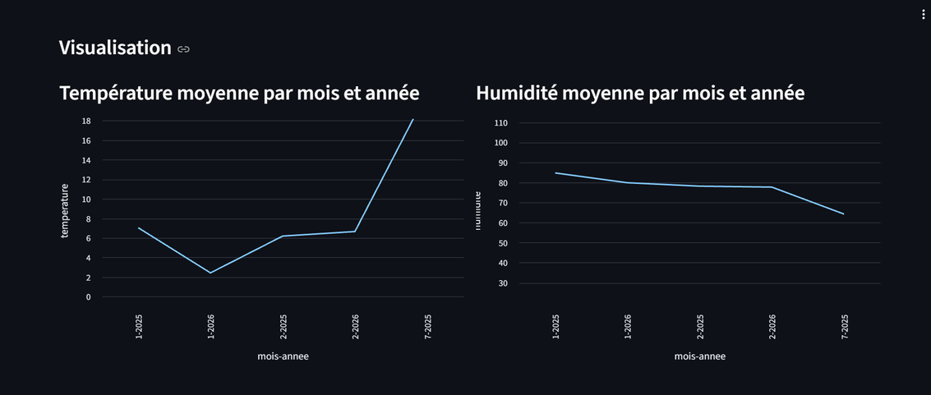
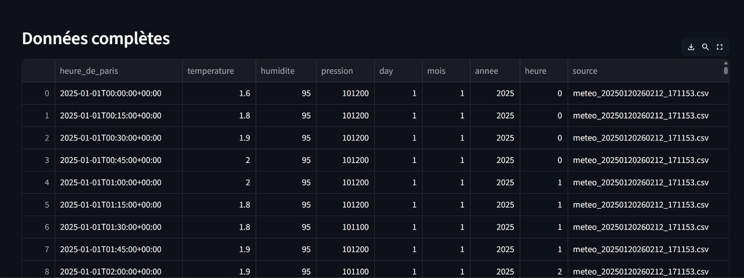
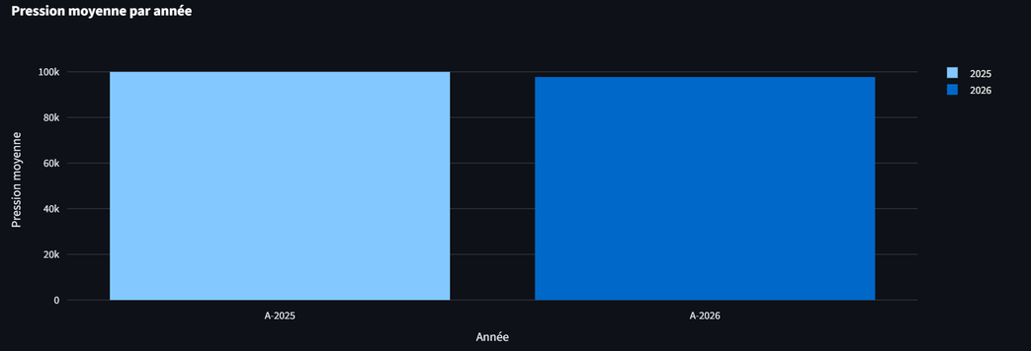
DASHBOARD SUR INSTANCE UBUNTU
9

Slide 10


MERCI DE VOTRE ATTENTION
10

